Slide 1
Estatística: Aplicação ao Sensoriamento Remoto
SER 204
Intervalo de Confiança
(Extra)
Camilo Daleles Rennó
camilo.renno@inpe.br
acesso do conteúdo do curso em Bibdigital do INPE ou GitHub

Slide 2




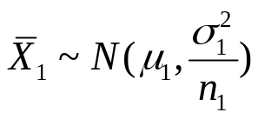
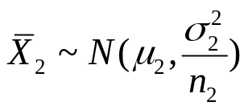
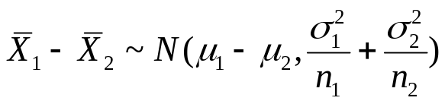


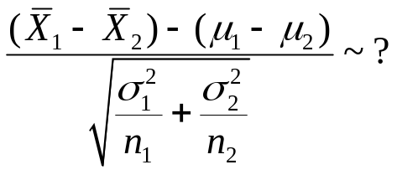

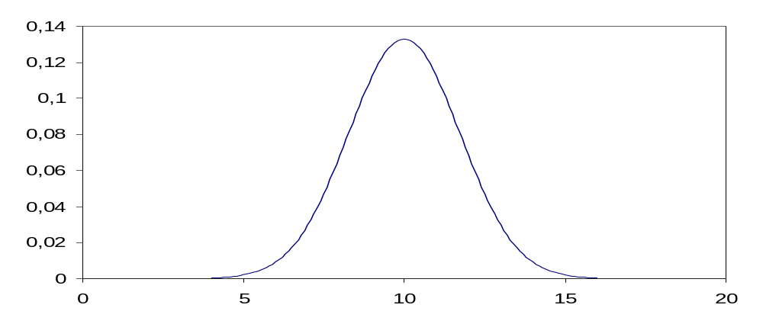
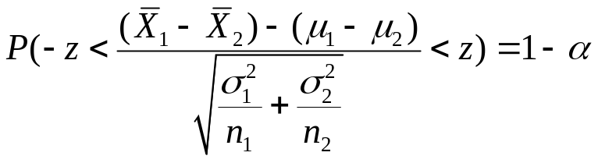


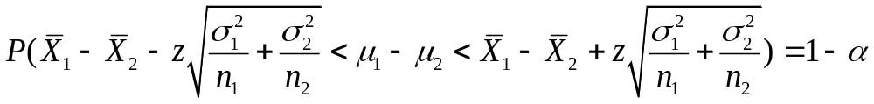

Intervalo de Confiança para μ₁ - μ₂
desconhecidas, mas conhecidas
Z
-∞
-z
0
z
+∞
IC para μ₁ - μ₂

Slide 3
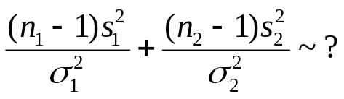


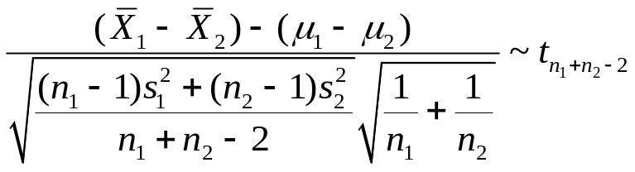
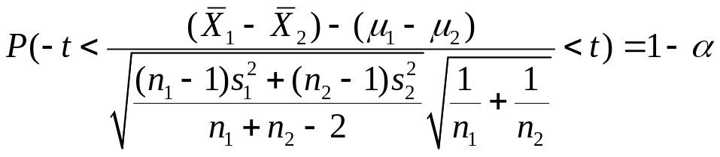
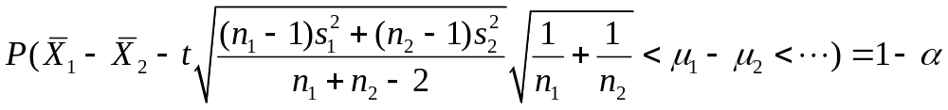


Intervalo de Confiança para μ₁ - μ₂
e desconhecidas
-∞
-t
0
t
+∞
IC para μ₁ - μ₂ (atenção: t homocedástico)

Slide 4

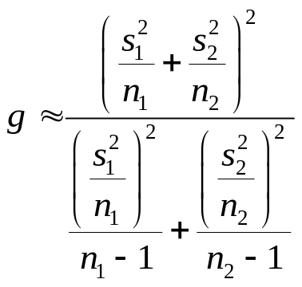

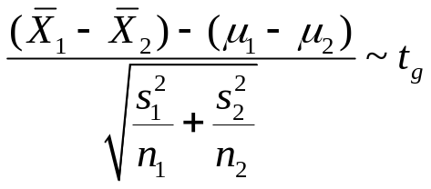
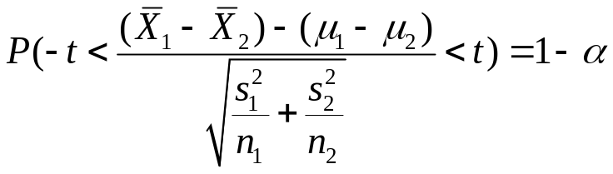


Intervalo de Confiança para μ₁ - μ₂
e desconhecidas
(considerando
)
-∞
-t
0
t
+∞
IC para μ₁ - μ₂ (atenção: t heterocedástico)

Slide 5
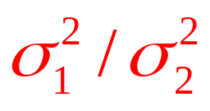


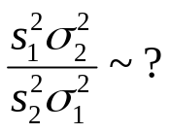
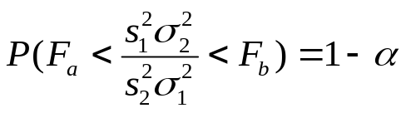


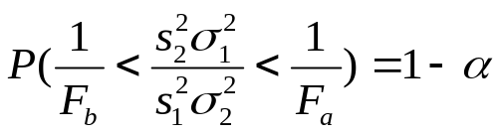

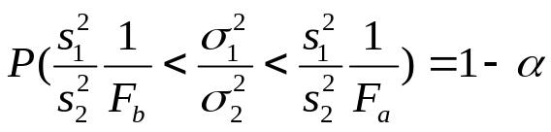
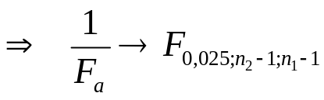



Intervalo de Confiança para
e desconhecidas
F
0
+∞
OBS: por exemplo, se 1 - α = 95%
IC para

Slide 6
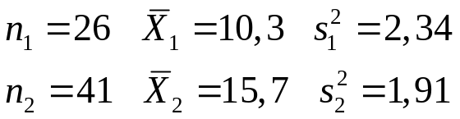


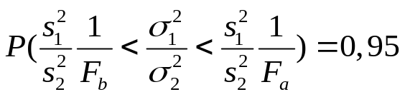


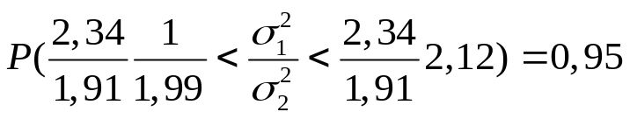
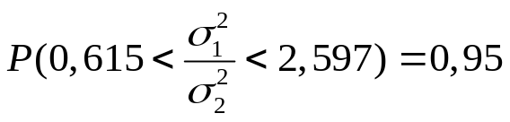
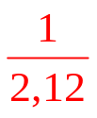

IC para μ₁ - μ₂ e
Exemplo: duas v.a. quaisquer têm distribuições desconhecidas com médias e variâncias também desconhecidas. Retira-se uma amostra de cada população e calcula-se a média e a variância para cada amostra. Construa um IC de 95% para a razão entre variâncias e para a diferença entre médias supondo que
IC para
0
+∞
?
?
As variâncias podem ser iguais?
R: não há razão para discordar disso.
⇒ pode-se fazer o IC para μ₁ - μ₂ (homocedástico)

Slide 7

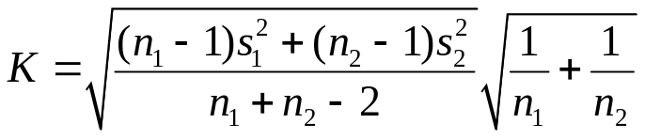
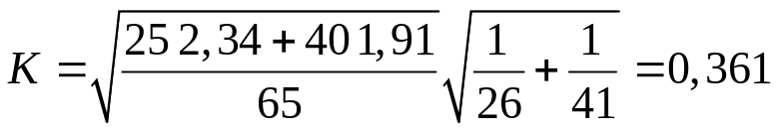
IC para μ₁ - μ₂ e
Exemplo: duas v.a. quaisquer têm distribuições desconhecidas com médias e variâncias também desconhecidas. Retira-se uma amostra de cada população e calcula-se a média e a variância para cada amostra. Construa um IC de 95% para a razão entre variâncias e para a diferença entre médias supondo que
IC para μ₁ - μ₂
2,5%
95%
2,5%
-∞
-t
0
t
+∞
?
1,997
μ₁ = μ₂?
⇒ μ₁ < μ₂

Slide 8
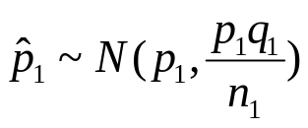
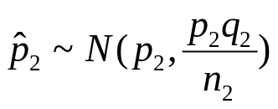
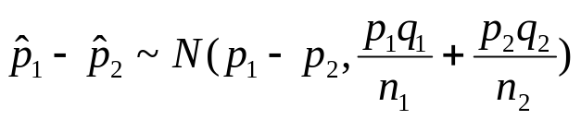

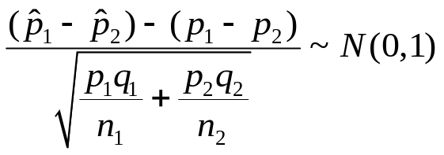
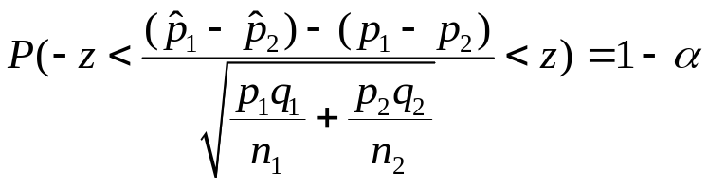

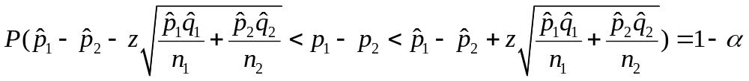
Intervalo de Confiança para p₁ – p₂
-∞
-z
0
z
+∞
IC para p₁ – p₂

Slide 9











Intervalos de Confiança (Resumo)
se σ² é conhecida
para μ
se σ² é desconhecida
para σ²
se e são conhecidas
para μ₁ - μ₂
se e são desconhecidas, mas
se e são desconhecidas, mas
para
para p
para p₁ – p₂

